Slide 1
TALLER DE LENGUAJE DE PROGRAMACIÓN
J P A
Integrantes:
Raúl Candela

Slide 2
INTRODUCCIÓN
Java Persistence API (Application Programming Interface) o JPA proporciona un standard para gestionar datos relacionales en plataforma Java EE.
La idea de este framework es continuar aprovechando la ventaja de la orientación a objetos al interactuar con una Base de Datos de acuerdo con el patrón de Mapeo Objeto Relación y utilizar objetos regulares como los POJOs (Plain Old Java Objects) que son utilizados en Java para enfatizar el uso de clases simples y que no dependan de un framework específico

Slide 3
ANTECEDENTES
La JPA nace a partir del trabajo del JSR 220 (Enterprise JavaBeans EJB 3.0). Nace en 3 frameworks de persistencia como el TopLink, Hibernate y JDO.
La persistencia es una de las necesidades principales de cualquier sistema de información. En primer lugar, se propuso que el programa tratara los datos haciendo consultas directas a la base de datos. Posteriormente, se sugirió trabajar con objetos, pero las bases de datos tradicionales no admiten esta opción. Ante ello, nacieron los motores de persistencia, los cuales se dedicaron a traducir entre los dos formatos de datos: de registros a objetos y de objetos a registros. Persistir objetos Java en una base de datos relacional implica serializar un árbol de objetos Java en una base de datos de estructura tabular y viceversa.
La fecha del lanzamiento final de las especificaciones del JPA 1.0 se realizó el 11 de mayo de 2006. Las especificaciones de la versión JPA 2.0 fueron lanzadas el 10 de diciembre de 2009. Por último la última versión de la JPA 2.1 se lanzó el 22 de abril de 2013.

Slide 4
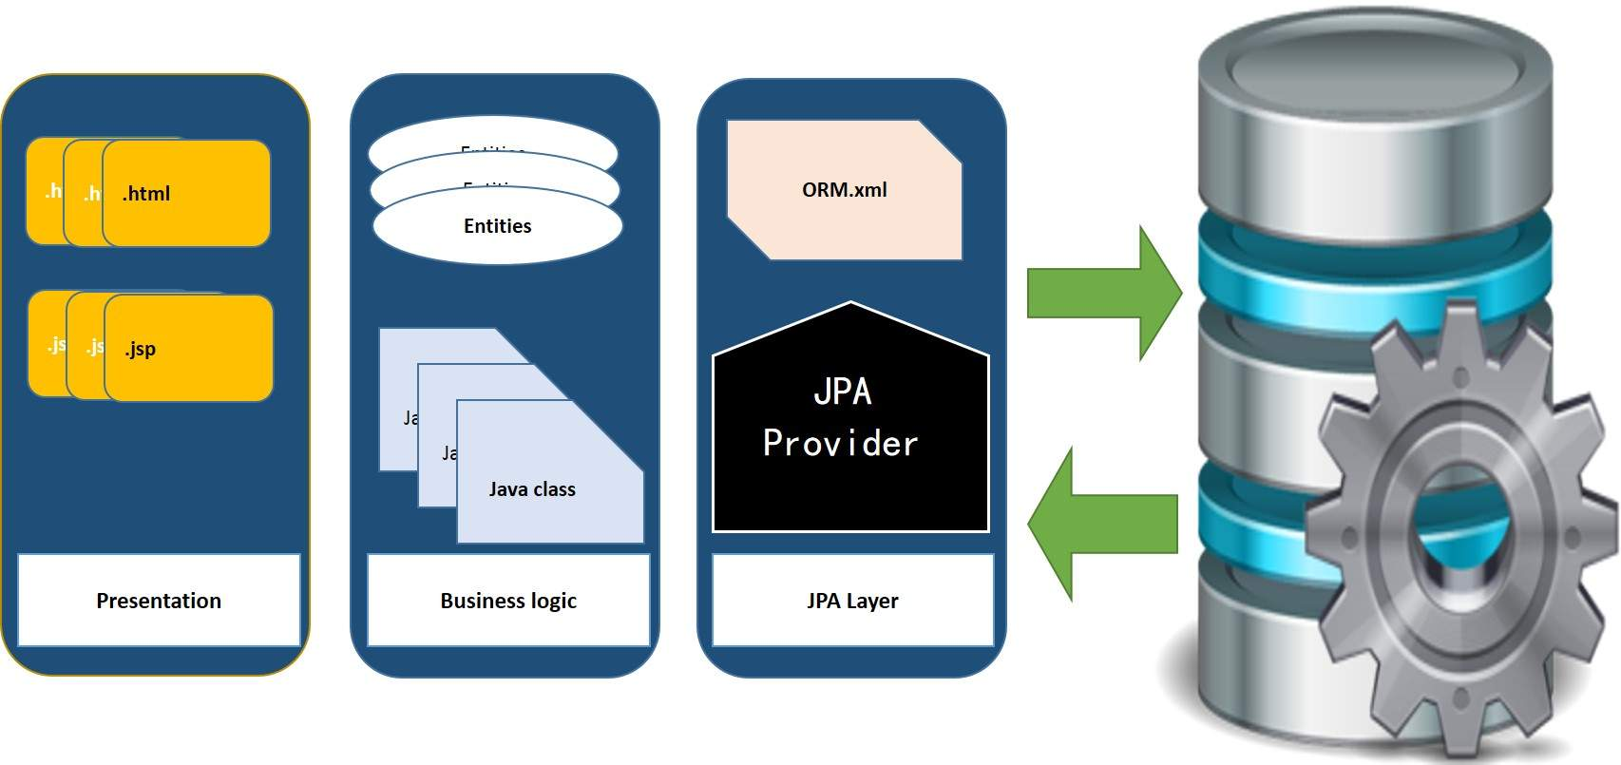
CASO DEMOESTRATIVO
En general, los desarrolladores de Java utilizan gran cantidad de código, o bien utilizan el marco propio para interactuar con la base de datos, mientras que con JPA, la carga de interactuar con la base de datos reduce de forma considerable. Constituye un camino optimo entre los modelos de objetos (programa Java) y modelos relacionales (programa de base de datos).

Slide 5
CASO DEMOSTRATIVO
La unidad de persistencia define un conjunto de todas las entidades (clases) que son gestionadas por la instancia del EntityManager en una aplicación. Este conjunto de clases de entidad representa los datos contenidos en una única Base de Datos. Las unidades de persistencia se definen en el fichero de configuración persistence.xml. Por ejemplo:
<persistence>
<persistence-unit name="OrderManagement">
<description>...</description>
<jta-data-source>jdbc/MyOrderDB</jta-data-source>
<jar-file>MyOrderApp.jar</jar-file>
<class>com.widgets.Order</class>
<class>com.widgets.Customer</class>
</persistence-unit>
</persistence>
Este archivo define una unidad de persistencia llamada OrderManagement Jar-file especifica los ficheros JAR en los que se encuentran las clases persistentes jta-data-source especifica el nombre global JNDI de la fuente de datos que utiliza el contenedor.

Slide 6
CASO DEMOSTRATIVO
Para que una clase sea persistente le debemos agregar la anotación @Entity, asi como indica el ejemplo
package com.chuidiang.ejemplos.domain;
import javax.persistence.Entity;
import javax.persistence.GeneratedValue;
import javax.persistence.Id;
@Entity
public class Employee {
@Id
@GeneratedValue
private Long id;
private String name;
public Employee() {}
public Employee(String name) {
this.name = name;
}
public Long getId() {
return id;
}
public void setId(Long id) {
this.id = id;
}
public String getName() {
return name;
}
public void setName(String name) {
this.name = name;
}
@Override
public String toString() {
return "Employee [id=" + id + ", name=" + name + "]";
}
}

Slide 7
CONCLUSIONES
JPA es una abstracción sobre JDBC que nos permite realizar dicha correlación de manera sencilla, realizando por nosotros toda la conversión entre nuestros objetos y las tablas de una BD.
JPA no es desaconsejable usarse, sino todo lo contrario, proporciona grandes beneficios como es la independencia de la base de datos, bajo acoplamiento entre negocio y persistencia, y un desarrollo rápido. Esto permite centrar los esfuerzos en optimizar las consultas que realmente lo merecen.
JPA ha sido definida como parte de la especificación EJB 3.0 de Java EE 5, que supone una simplificación sobre versiones anteriores, por lo que ya no requiere de un contenedor EJB ni un servidor de aplicaciones Java EE. Esto implica que no podrá utilizarse en versiones anteriores de Java.

Slide 8
RECOMENDACIONES
Si se necesitan construir consultas dinámicas se debe usar parámetros en la consulta y no concatenar los valores en el string de la consulta, para evitar SQL injection.
Evitar el uso de Queries para realizar actualizaciones de datos. Si se usa para hacer actualizaciones masivas tener en cuenta que los cambios no quedarán en el contexto de persistencia que se esté usando y que se pierde el manejo de concurrencia que provee JPA

Slide 9
BIBLIOGRAFÍA
https://www.tutorialspoint.com/es/jpa/jpa_introduction.htm
https://en.wikipedia.org/wiki/Java_Data_Objects
http://www.juntadeandalucia.es/servicios/madeja/sites/default/files/historico/1.4.0/contenido-recurso-96.html
https://es.wikipedia.org/wiki/Plain_Old_Java_Object
http://heinsohn.wikidot.com/articulos:lineamientos-jpa
https://www.youtube.com/watch?v=65HjDwY0Fcc

